Slide 1
Андреева Т. А., заместитель директора СОГБОУ «Прогимназия «Полянка»
Развитие способностей младших школьников в условиях начальной школы СОГБОУ «Прогимназия «Полянка»
Адрес: г. Смоленск, ул. Попова, д. 14 В
Учредители: Департамент Смоленской области по образованию и науке, Комитет по госимуществу

Slide 2
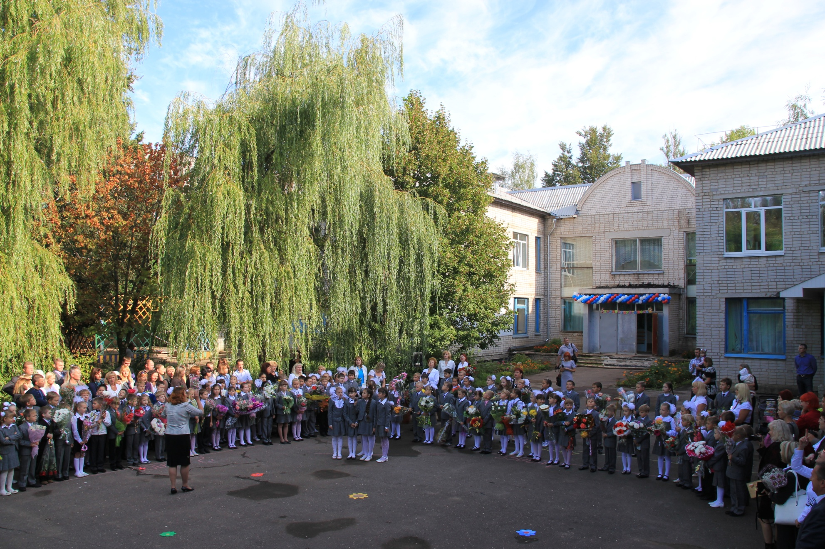
«Прогимназия «Полянка» - это областное бюджетное образовательное учреждение для детей с 3-х до 11-ти лет.
Начальная школа прогимназии принимает всех детей детского сада нашего учреждения, не проводя никакого отбора.

Slide 3
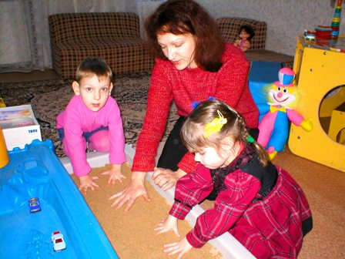
СОГБОУ «Прогимназия «Полянка» - начальная школа
Все четыре года развития в детском саду прогимназии дети находятся под наблюдением опытного педагога-психолога, что позволяет достаточно рано заметить склонность к какому-либо виду деятельности,
поддержать интерес ребенка,
дать ему возможность проявить свою индивидуальность.

Slide 4
СОГБОУ «Прогимназия «Полянка» - начальная школа
Переход в начальную школу нашей прогимназии позволяет тактично и бережно продолжить выявление и развитие способностей ребенка.
Начальная школа прогимназии устроена по принципу «Школы полного дня», где младшие школьники находятся с 8.30 до 18.00.
Поэтому каждый класс помещается в специальном блоке, который состоит из четырех помещений:
гардеробной,
гигиенической комнаты,
игровой
и учебной комнат.

Slide 5
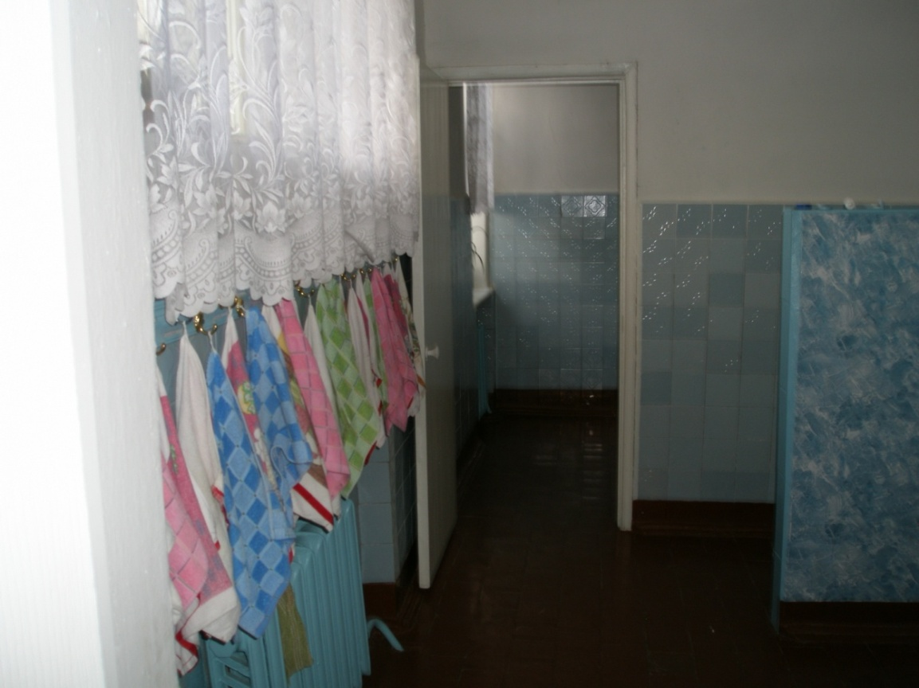
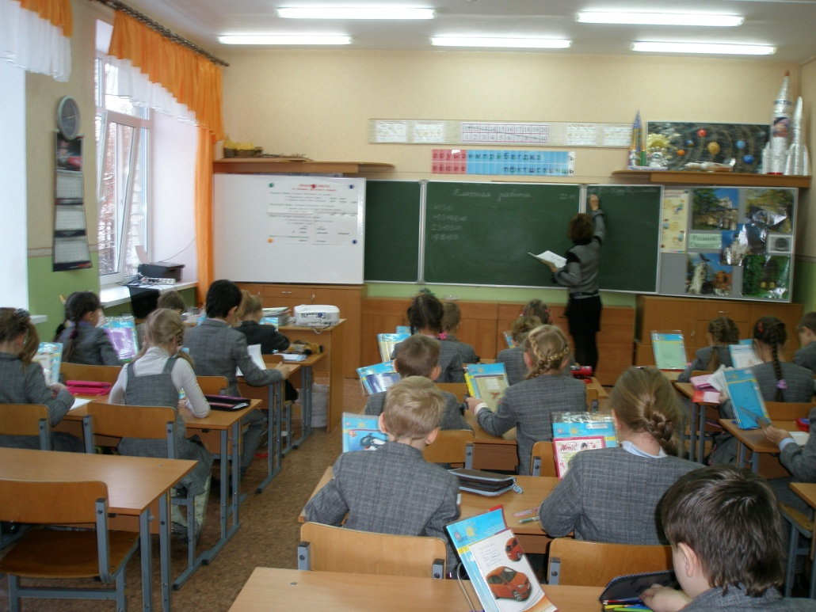
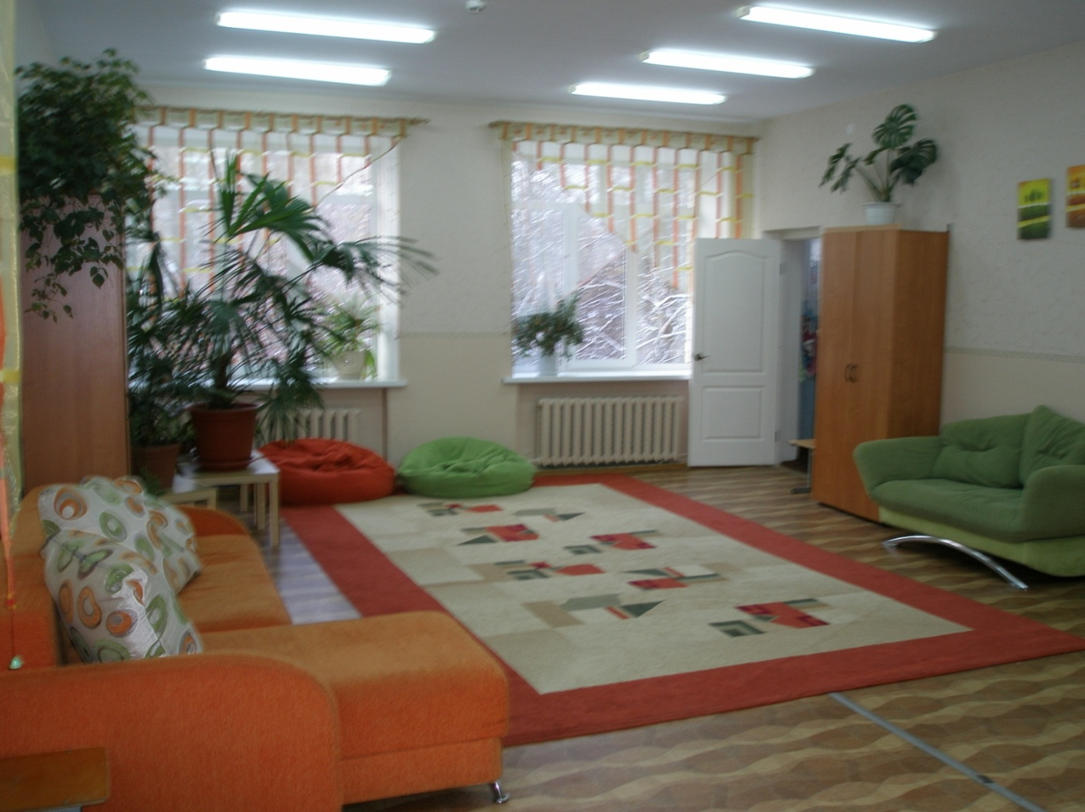
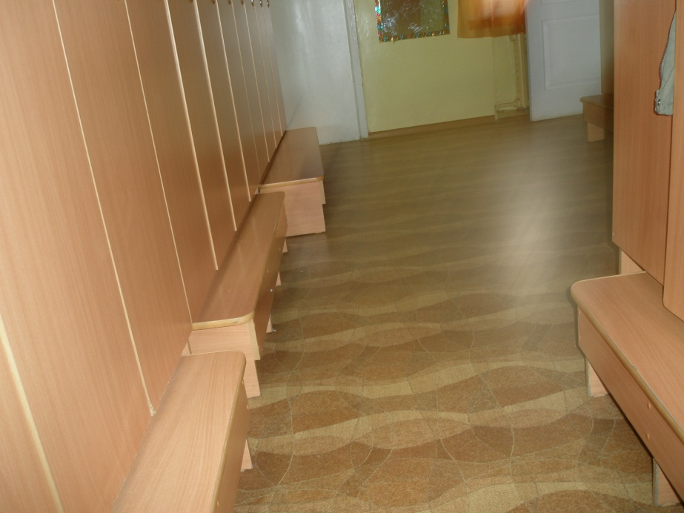
СОГБОУ «Прогимназия «Полянка» - начальная школа

Slide 6
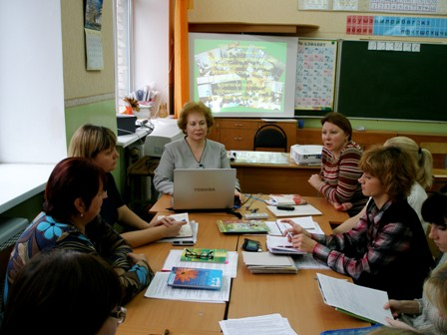
СОГБОУ «Прогимназия «Полянка» - начальная школа
Развивающая образовательная среда начальной школы «Полянки» представляет собой специально созданную администрацией,
учителями, воспитателями
и родителями атмосферу
интеллектуального поиска
и творческой деятельности,
которая базируется
на содержании ФГОС,
инновационных
методах,
приемах и
технологиях
обучения.

Slide 7
СОГБОУ «Прогимназия «Полянка» - начальная школа
Развивающая среда «Полянки» не ограничивается формированием лишь творческой атмосферы.
Одновременно с творчеством мы заботимся о нравственности младших школьников.
Наши воспитатели– это творческие, думающие педагоги, которые целенаправленно формируют общечеловеческие нормы морали
(терпимость, доброту,
взаимопонимание,
честность,
уважение к нормам коллективной жизни)
средствами неурочной деятельности в группе продленного дня.

Slide 8
СОГБОУ «Прогимназия «Полянка» - начальная школа
Развивающая среда «Полянки» обеспечивает не только формирование глубоких знаний, умений и навыков во всех сферах деятельности младшего школьника, а, прежде всего, направлена на развитие способностей к тем видам деятельности, которые вызвали повышенный интерес
ребенка в дошкольном детстве, и поиск
новых склонностей младшего школьника
в новом для него виде учебной деятельности.

Slide 9
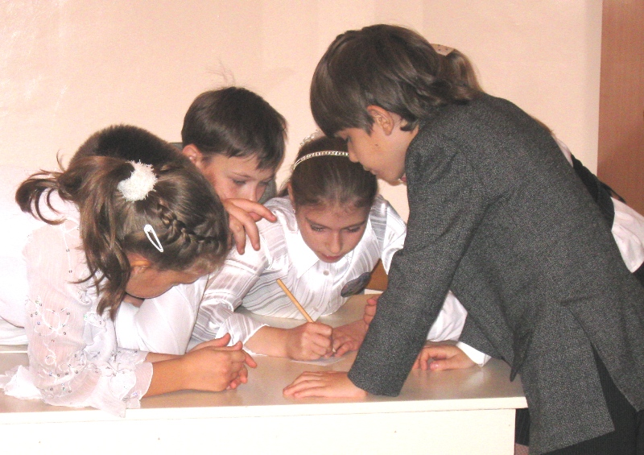
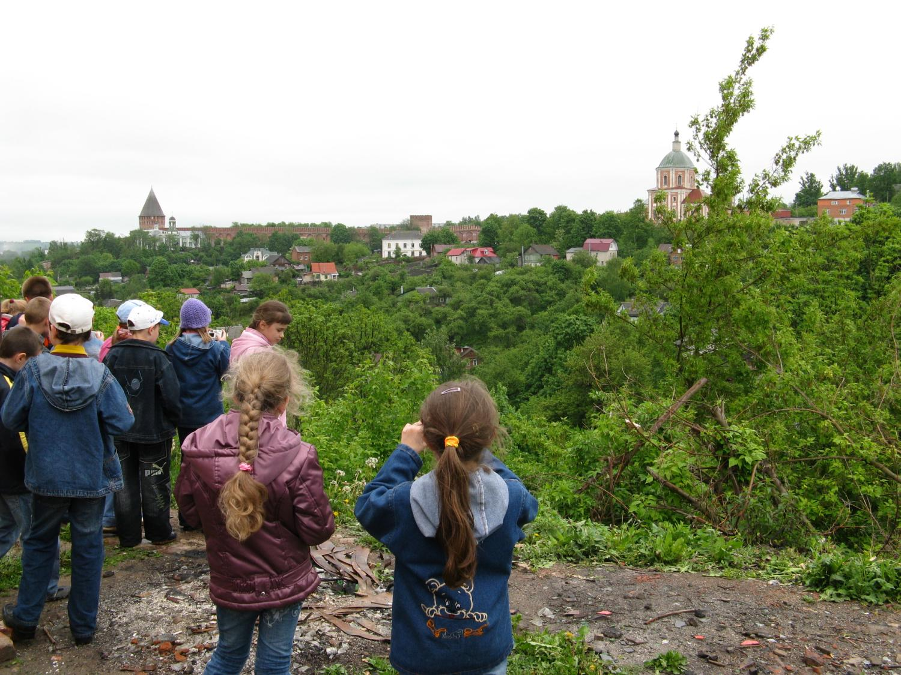
СОГБОУ «Прогимназия «Полянка» - начальная школа
Начальная школа прогимназии нацелена на развитие как общих (интеллект, креативность, поисковая активность), так и специальных способностей младших школьников.
В процессе формирования общих способностей у ребят прогимназии выявляются способности к учебной деятельности. Эти способности определяют успешность
обучения и воспитания,
усвоения знаний,
формирования умений, навыков, качеств личности.
.

Slide 10
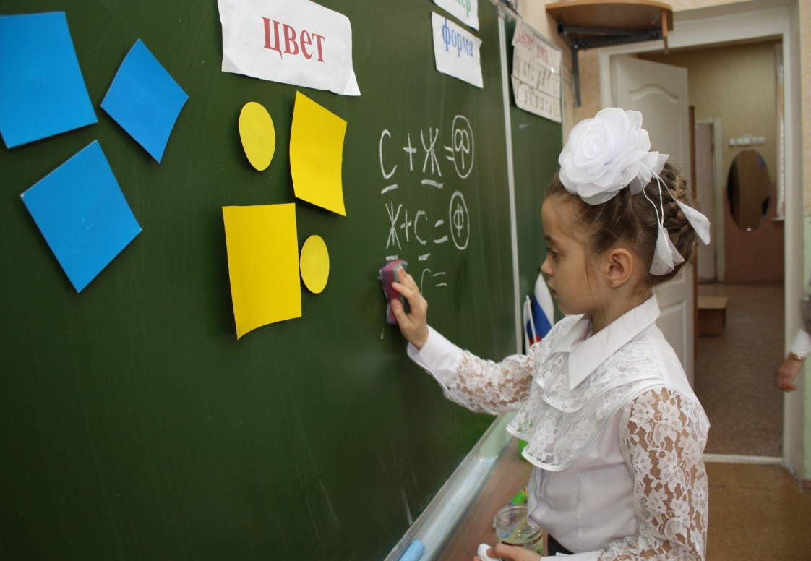
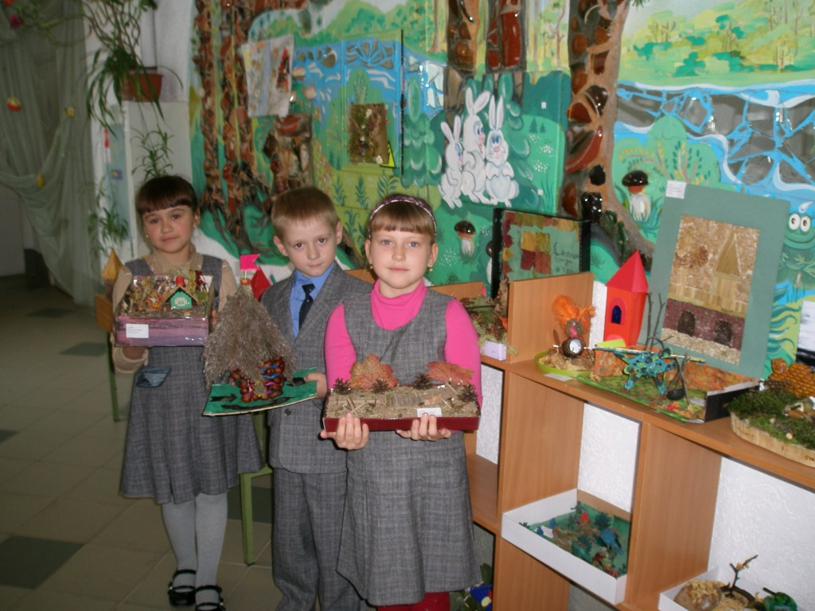
СОГБОУ «Прогимназия «Полянка» - начальная школа
Одновременно с развитием учебных способностей
педагоги «Полянки»
стараются предоставить
ребятам возможность
выявить способности к
творческой деятельности.
Эти способности определяют умение создавать предметы материальной и духовной культуры, производить новые идеи, открытия, словом – умение индивидуально творить в различных видах человеческой деятельности.

Slide 11
СОГБОУ «Прогимназия «Полянка» - начальная школа
Развивающая среда начальной школы прогимназии предоставляет ребятам возможность проявить свой творческий потенциал, реализовать себя в разнообразных сферах человеческой деятельности.
Для этого в школе организован творческий конкурс «Магистр».
Проводится этот конкурс на протяжении всей третьей четверти по номинациям :
«Доброе сердце», «Филология», «Английский язык»,
«Математика», «Экология»,
«Музыка», «Изобразительное искусство»,
«Грация и Сила», «Художественный труд», «Хореография».

Slide 12
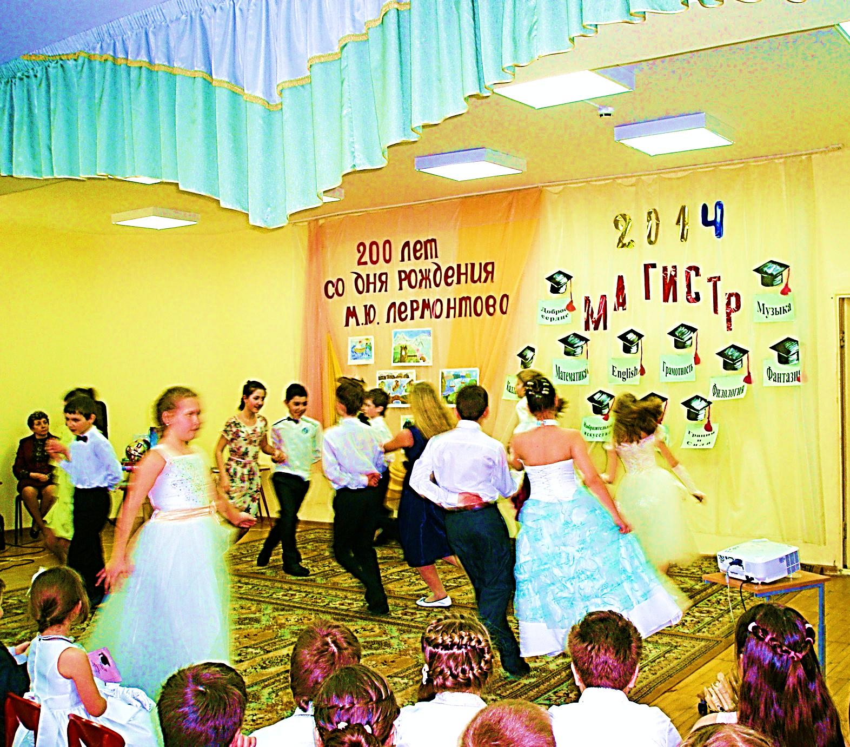
СОГБОУ «Прогимназия «Полянка» - начальная школа
Конкурс «Магистр» проводится под девизом юбилейной в текущем году даты.
Так в 2014 г. Праздник Магистров был приурочен к празднованию 200-летия со дня рождения М.Ю. Лермонтова,
в 2015 г. – к 200-летию со дня рождения Петра Павловича Ершова,
в 2016 г. - отметили
юбилейные даты со дня рождения
А.Т. Твардовского и
М.В. Исаковского.
А в текущем году
вспоминаем
известных земляков,
изучавших природу:
Сергея Четыркина,
Константина Глинку,
Николая Пржевальского,
Александра Энгельгарда,
Василия Докучаева,
Петра Козлова.

Slide 13
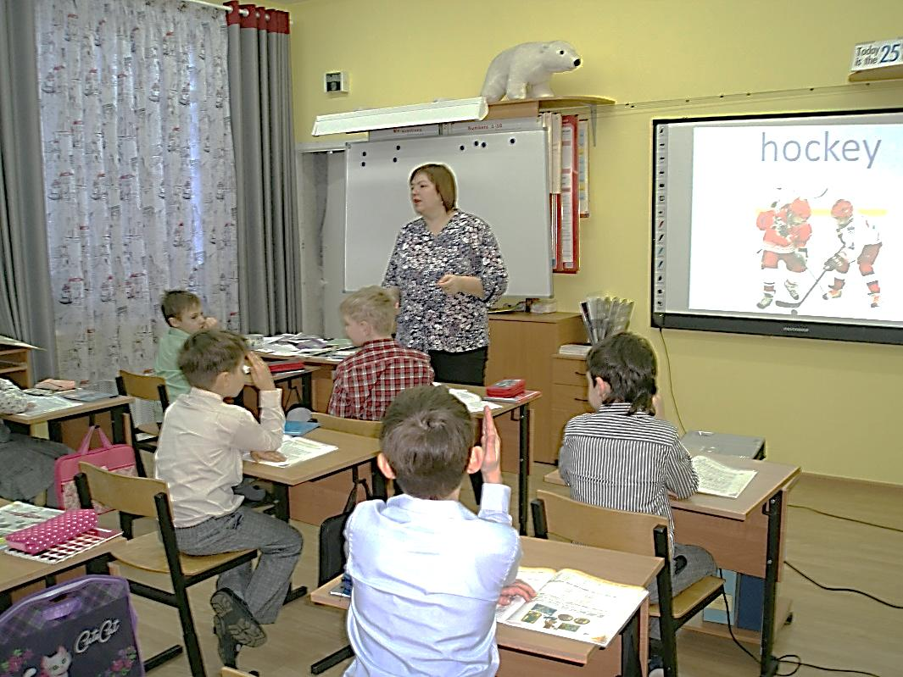
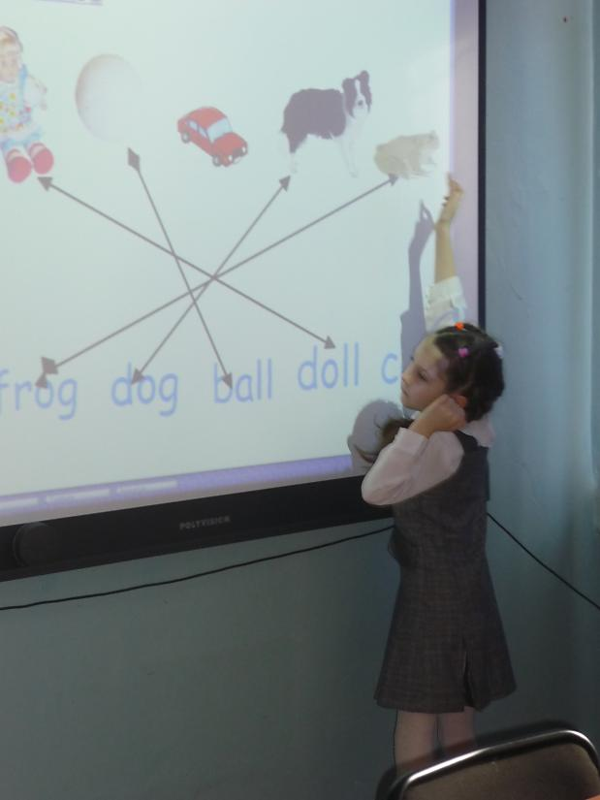
СОГБОУ «Прогимназия «Полянка» - начальная школа
Начальная школа прогимназии большое внимание уделяет развитию языковых способностей детей. Уроки английского языка проводятся по подгруппам по 2 часа в неделю в каждом классе. На курс английского языка выделяется дополнительно 10 часов внеурочной деятельности. Для занятий языком оборудован специальный кабинет со средствами технической поддержки.

Slide 14
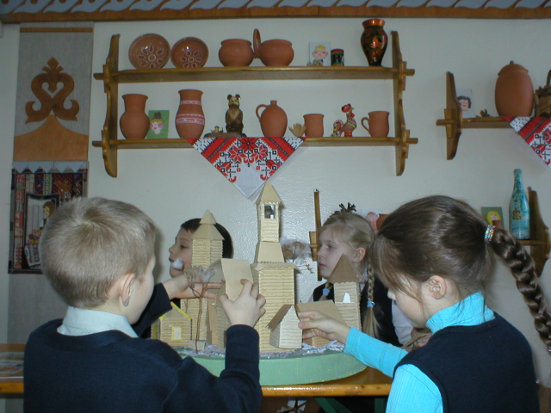
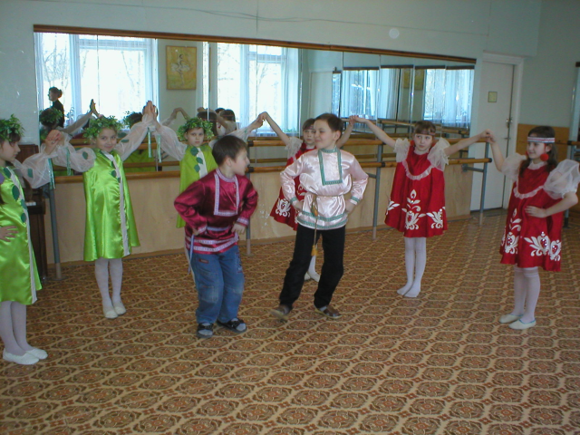
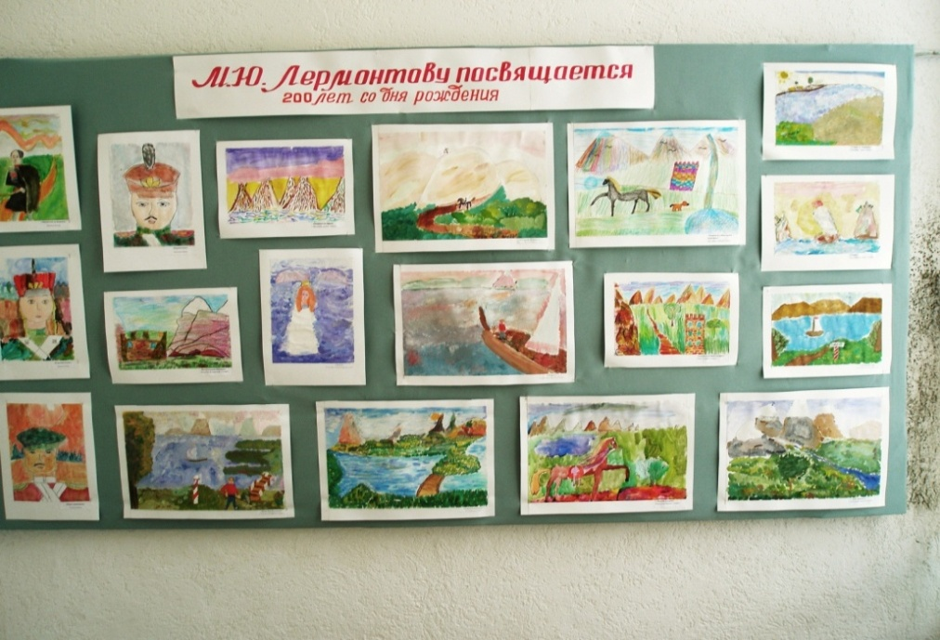
СОГБОУ «Прогимназия «Полянка» - начальная школа
Наряду с развитием общих
и творческих способностей
«Полянка» предоставляет
благоприятные условия
для развития
специальных способностей
к музыкальной,
изобразительной,
хореографической деятельности.

Slide 15
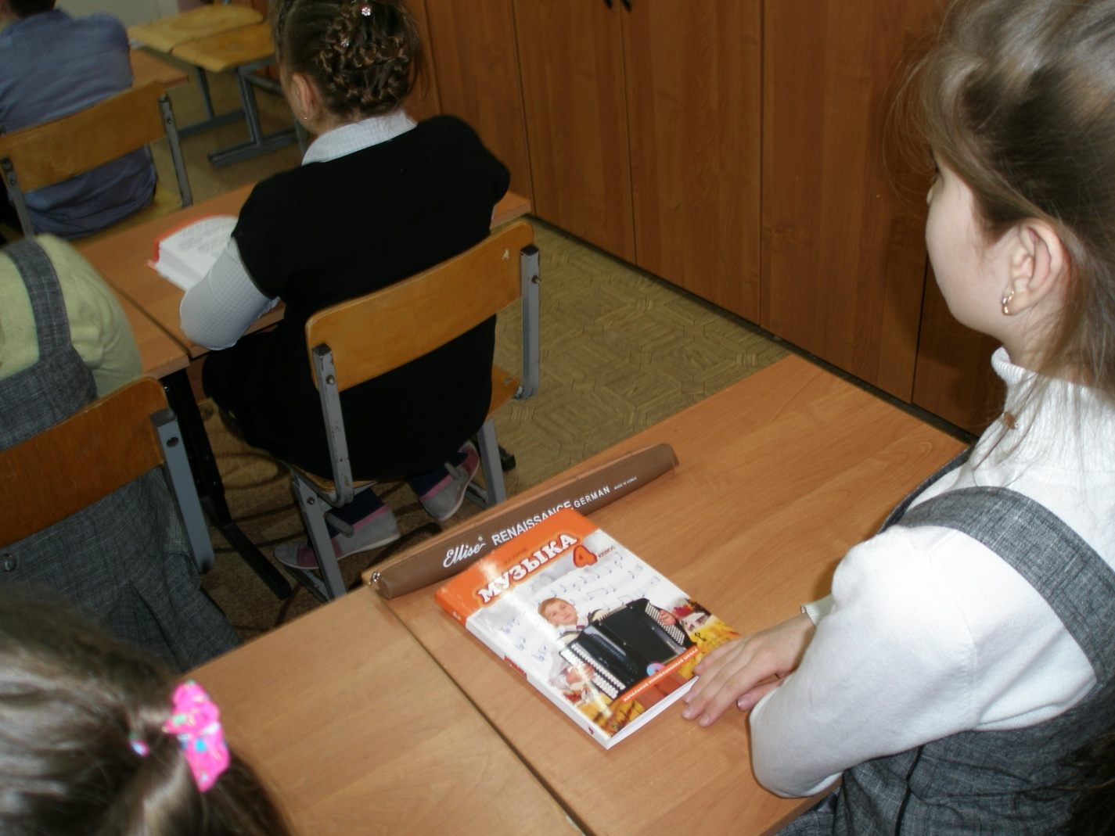
СОГБОУ «Прогимназия «Полянка» - начальная школа
Учебный предмет «Музыка» в начальной школе прогимназии преподаётся на основе содержания учебной программы «Музыка» Дмитрия Анатольевича Рытова.
(Программа курса: к учебникам Д.А. Рытова «Музыка». 1–4 классы / авт.-сост. Д.А. Рытов. – М.: ООО «Русское слово – учебник», 2012. — 52 с. — (Начальная инновационная школа).

Slide 16
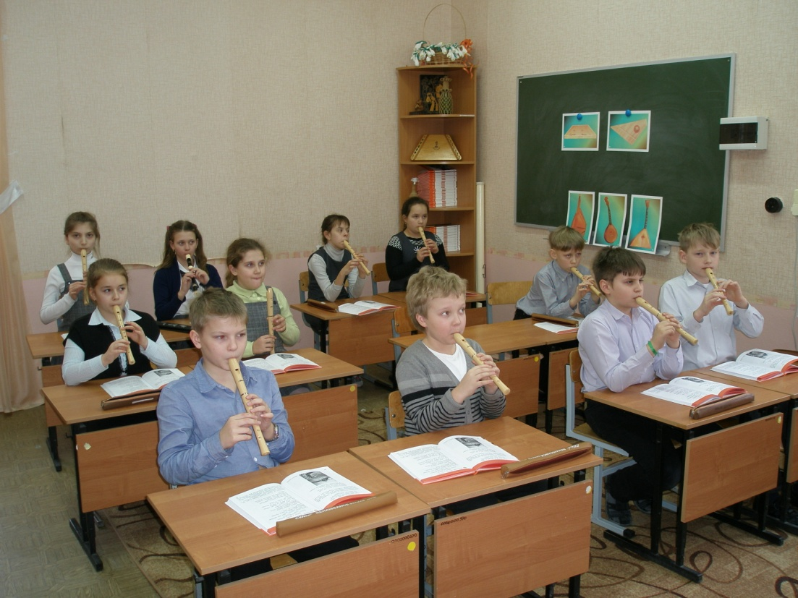
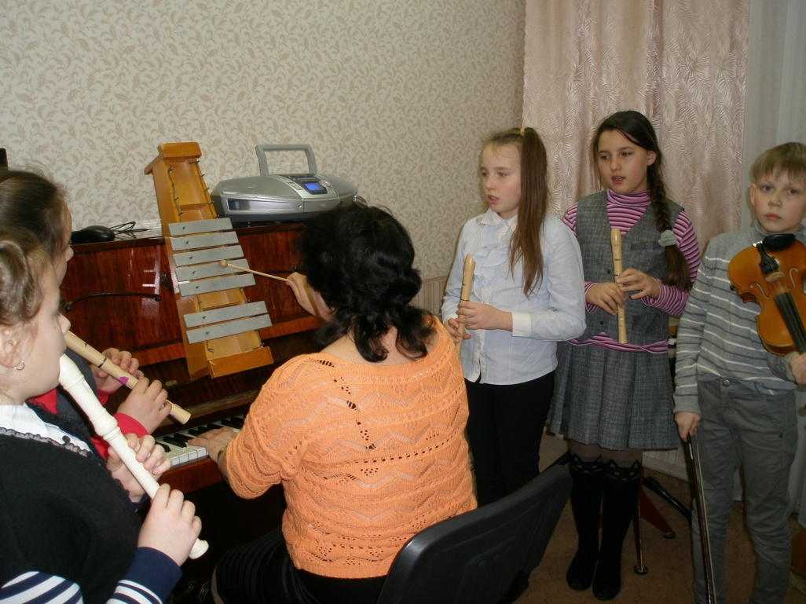
СОГБОУ «Прогимназия «Полянка» - начальная школа
Прогимназия полностью обеспечивает инструментальную поддержку выбранной педагогическим коллективом программы по музыке. В учреждении оборудован музыкальный зал, где проводятся уроки и специализированный музыкальный кабинет, где проводится групповое обучение игре на народных музыкальных инструментах и блок-флейте.

Slide 17
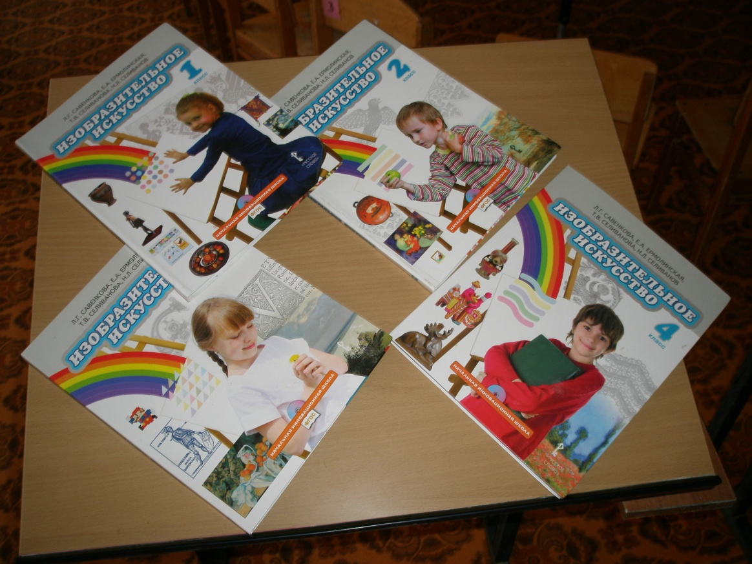
СОГБОУ «Прогимназия «Полянка» - начальная школа
Учебный предмет Изобразительное искусство преподается на основе содержания
учебной программы «Изобразительное искусство».
Программа разработана коллективом авторов под руководством д.п.н. профессора Любови Григорьевны Савенковой. М.: ООО «Русское слово – учебник», 2012. — 52 с. — (Начальная инновационная школа).

Slide 18
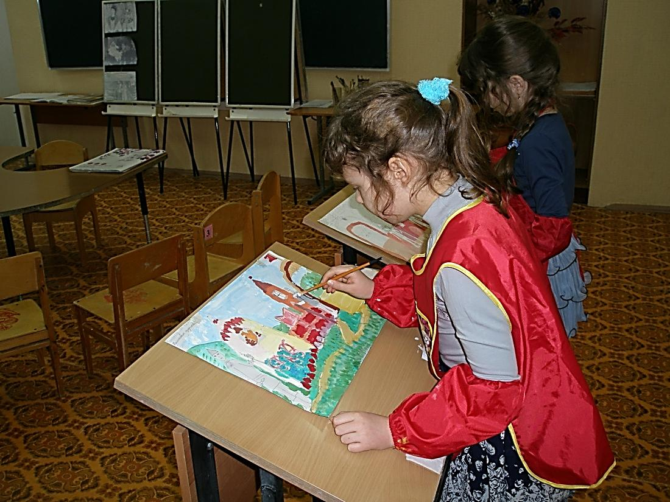
СОГБОУ «Прогимназия «Полянка» - начальная школа
Программа привлекает интегрированным подходом к обучению и идеей полихудожественного воспитания
с позиций предметно-пространственного освоения искусства. Учитель опирается на чувства детей,
их эмоции и интуицию, активизирует в нужном направлении внимание, мышление, активно задействует разные виды памяти (зрительную, слуховую, чувственную, осязательную, вкусовую, двигательную).

Slide 19
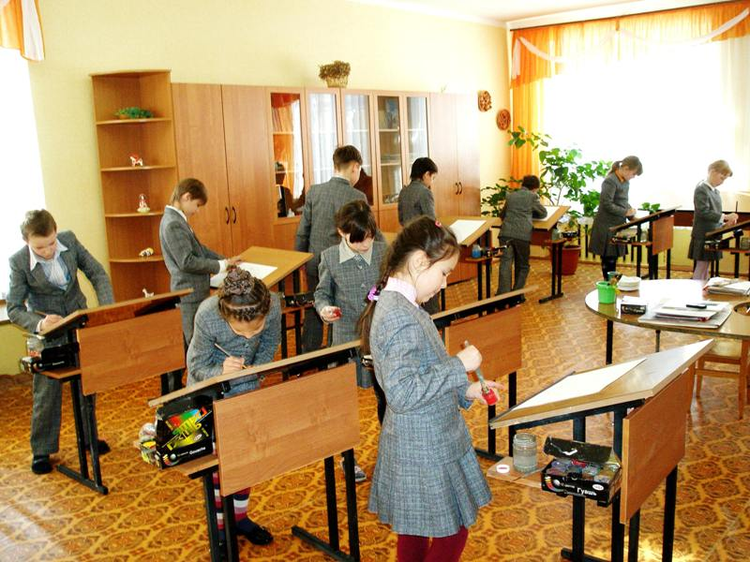
СОГБОУ «Прогимназия «Полянка» - начальная школа
Такой подход формирует у ребенка способность направлять свою волю к деятельности воображения и фантазии. В процессе этой деятельности возникает свой (индивидуальный) образ (состояние, настроение, характер).
Кабинет изобразительного искусства оборудован мольбертами двух ростовых групп, магнитно-маркерной доской, индивидуальными магнитно-маркерными досками, пособиями по изодеятельности, средствами технической поддержки

Slide 20
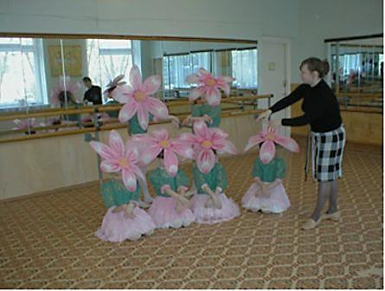
СОГБОУ «Прогимназия «Полянка» - начальная школа
Учебный предмет Ритмическая гимнастика с элементами хореографической подготовки преподается на основе учебной программы, разработанной коллективом педагогов прогимназии. Программа участвовала в конкурсе программ ГАУ ДПО «СОИРО» в 2016г. и поощрена дипломом.

Slide 21
СОГБОУ «Прогимназия «Полянка» - начальная школа
Предметы художественно-эстетического цикла интегрированы идеей воспитания у младших школьников духовно-нравственных качеств на основе православной культуры.
Такая интеграция способствует тому, что процесс обучения органично перетекает во внеурочную деятельность, где все обучающиеся прогимназии имеют возможность закрепить навыки практического музицирования, хореографической и изобразительной деятельности при подготовке метапредметных проектов духовно-нравственной направленности (различных драматизаций, утренников, праздников).

Slide 22
СОГБОУ «Прогимназия «Полянка» - начальная школа
В заключение, хотим отметить, что целенаправленная развивающая деятельность педагогического коллектива начальной школы «Полянки» дает нашим выпускникам добротную базу начального общего образования, позволяет в творческой атмосфере определить, к каким видам человеческой деятельности у ребят есть способности.
Наши ребята успешно продолжают образование в школах г. Смоленска.
Социализация выпускников 4 класса прогимназии
ОУ | 2013-2014 Крохичева Л.В. | 2014-2015 Окунева С.Е. | 2015-2016 Ткаченко И.В.
Гимназия 1 | 1 | 3 | 6
Гимназия 4 | 13 | 8 | 10
СШ 29 | 2 | 4
СШ 33 | 1 | 2 | 2
СШ 31 |  |  | 1
СШ 27 |  |  | 1
СШ 20 |  |  | 1
СШ 25 |  | 1
СШ 12 |  | 1
СШ 26 | 1 | 2
СШ 35 | 1
СШ 37 | 2
Кадетский корпус | 1 | 1 | 1
Иная область | 1 | 1 | 1

Slide 23
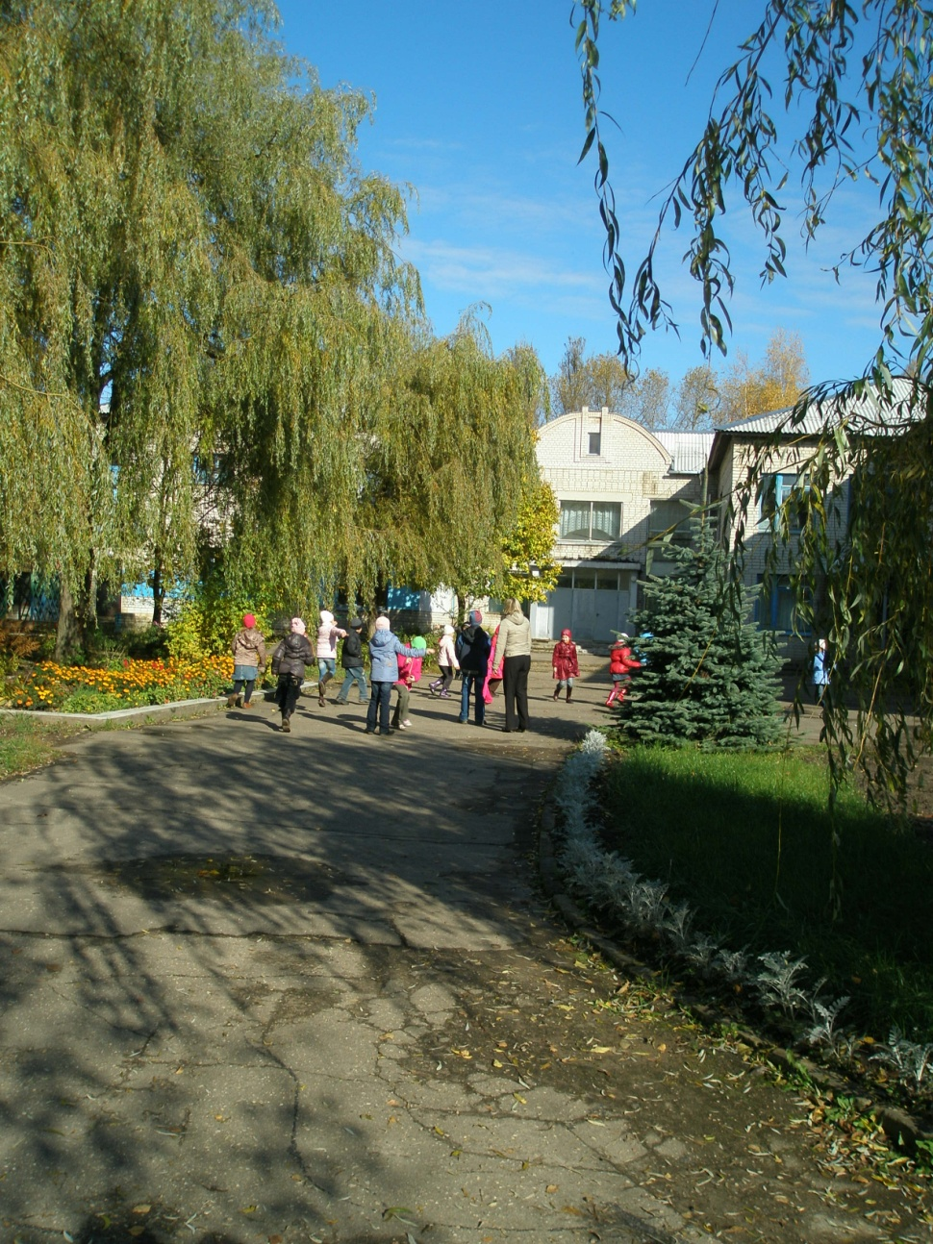
СОГБОУ «Прогимназия «Полянка» - начальная школа
Благодарим за внимание!

